Slide 1






QUESTIONÁRIO
DO ESTUDANTE

Slide 2
DIRETORIA
DE AVALIAÇÃO
INSTITUCIONAL
Equipe de Elaboração
Diagramação
Andréa Maria dos Santos – Técnica em Assuntos Educacionais
Dayse Dutra Leite – Secretária Executiva
Diego de Sousa Dantas – Diretor de Avaliação Institucional
Karolina Carvalho de Farias - Técnica em Assuntos Educacionais
Andréa Maria dos Santos – Técnica em Assuntos Educacionais
Dayse Dutra Leite – Secretária Executiva
Karolina Carvalho de Farias - Técnica em Assuntos Educacionais
Rômulo Domingos Alves Sales - Estagiário

Slide 3

O Questionário do Estudante do ENADE é uma etapa obrigatória para os concluintes de cursos de graduação que forem inscritos no exame. Seu preenchimento é indispensável para regularizar a situação do estudante junto ao INEP (Instituto Nacional de Estudos e Pesquisas Educacionais Anísio Teixeira) e garantir a emissão do diploma.
O que é o ENADE?
O que é o Questionário do Estudante?
O ENADE (Exame Nacional de Desempenho dos Estudantes) é uma prova obrigatória para os alunos concluintes da graduação, que avalia o desempenho dos estudantes em relação aos conteúdos programáticos do curso. O objetivo do ENADE é medir a qualidade da formação superior e fornecer informações que contribuam para a elaboração de políticas públicas na área da educação superior.

Slide 4
Qual a importância do Questionário?
Além de garantir a regularidade do(a) aluno(a) no exame, o Questionário do Estudante é parte indispensável da avaliação do curso, pois é a partir das respostas dadas pelos estudantes, juntamente com outros dados coletados por meio do Censo da Educação Superior e do resultado do ENADE, que o INEP calculará a nota de qualidade final da graduação. O Questionário do Estudante do ENADE é fundamental para assegurar a qualidade da avaliação e refletir, de forma fiel, a realidade dos cursos de ensino superior no Brasil.

Slide 5



Dimensões abordadas no Questionário do Estudante
Dados Socioeconômicos
Condições de Ensino e Infraestrutura
Percepção sobre o curso e processo formativo
Tem como objetivo coletar informações sobre o perfil socioeconômico e acadêmico dos estudantes, não modifica a nota do curso.
Capta informações sobre as oportunidades de formação que o estudante recebe durante o curso. Nem todo estudante vai ter acesso a toda oportunidade, mas elas existem.
Coleta informações sobre a organização didático-pedagógica e sobre a situação de infraestrutura do curso e da universidade.

Slide 6


Como a nota do Curso é
obtida?
Os cursos de graduação possuem alguns critérios de avaliação e o Enade é apenas uma das formas de avaliar, mas não é por si só responsável pelo CPC (Conceito Preliminar de Curso), indicador que é mais amplo, abrangendo outros insumos de qualidade dos cursos de graduação. O CPC é o valor final que representa a nota do curso.
ENADE: mede o desempenho do estudante na prova de conhecimentos gerais e específicos.
CPC: é a nota Enade mais o conjunto de alguns insumos apresentados a seguir.

Slide 7
Enade e CPC
O Conceito Preliminar de Curso (CPC) é o indicador de qualidade do Ministério da Educação para os cursos que fazem Enade.
ENADE: mede o desempenho do estudante na prova de conhecimentos gerais e específicos.
CPC: é a nota Enade mais o conjunto de alguns insumos apresentados a seguir.

Slide 8


Como o CPC é formado?
Nota Enade
QE
Nota do Enade;
IDD (Indicador de Diferença entre os Desempenhos Observado e Esperado) : Considera uma comparação (através de modelo estatístico) entre o desempenho no Enade e no Exame Nacional do Ensino Médio (Enem).
Questionário do Estudante: percepção do estudante sobre a organização pedagógica; infraestrutura e oportunidades de formação;
Dados do Corpo Docente.
CPC
Corpo
Docente
IDD
Através das respostas ao Questionário do Estudante, o INEP atribui pontuação às dimensões citadas, portanto, ao responder o Questionário o concluinte tem em suas mãos uma grande responsabilidade.

Slide 9
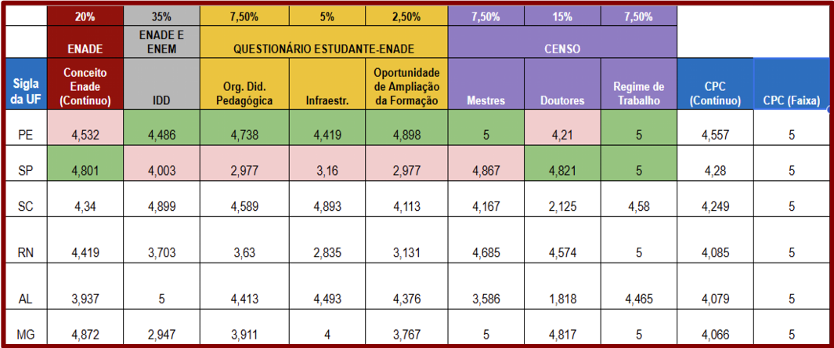



Variáveis que geram o CPC
demais indicadores que se somam à nota da prova

Slide 10

Por que preencher o Questionário com atenção e comprometimento?
  É sua chance de avaliar a instituição: O questionário coleta informações sobre infraestrutura, qualidade de ensino, estágio, biblioteca, professores, etc.
  Reflete na imagem do curso e da universidade: Um bom desempenho no ENADE e no CPC pode melhorar a reputação do curso, colocando-o como referência em sua área. Também contribui para o Índice Geral de Cursos, IGC, que avalia as instituições de ensino.
  Impacta futuros alunos: Cursos bem avaliados atraem mais investimentos e melhorias.
  Pode gerar melhorias reais: As informações do questionário são usadas para diagnósticos que influenciam políticas públicas e ações institucionais.
  É obrigatório: Sem o preenchimento do questionário, o aluno não pode colar grau e não recebe o diploma.
É importante saber que alguns serviços e recursos da UFPE podem não ser do seu conhecimento, mas não significa que não existam.

Slide 11

O Questionário
O questionário será disponibilizado via Sistema Enade ou Sistema Específico (PND ou Enamed), em períodos distintos, a depender do curso:
  Medicina: Sistema Enamed de 07 a 18 de julho.
  Licenciaturas: Sistema PND de 14 a 25 de julho;
  Bacharelados: Sistema Enade (https://enade.inep.gov.br/enade/#!/index) de 14 de julho a 22 de novembro;
Há um conjunto de perguntas sobre dados socioeconômicos do estudante e outro com perguntas que abordam as dimensões Organização Pedagógica, Infraestrutura e Oportunidades de Formação. As respostas são objetivas e em formato de escala que varia de ‘discordo totalmente’ a ‘concordo totalmente’. Observação: cursos de licenciatura também respondem um conjunto de questões específicas.
Para qualquer suporte necessário durante o preenchimento, é importante consultar a coordenação do seu curso que estará a disposição no esclarecimento de dúvidas sobre os enunciados das perguntas.

Slide 12
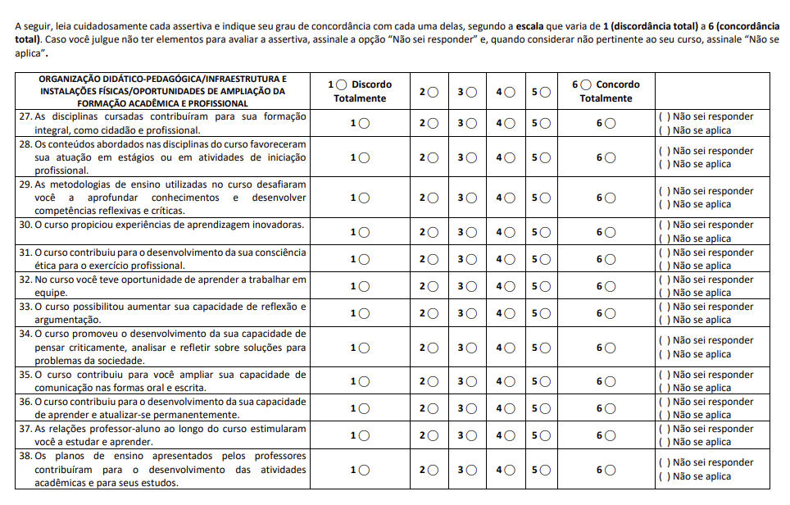

Slide 13

Um olhar mais atento às perguntas do Questionário
Alguns serviços, ações e recursos da UFPE podem não ser do seu conhecimento, mas não significa que não existam.
Vamos conhecer alguns exemplos!

Slide 14

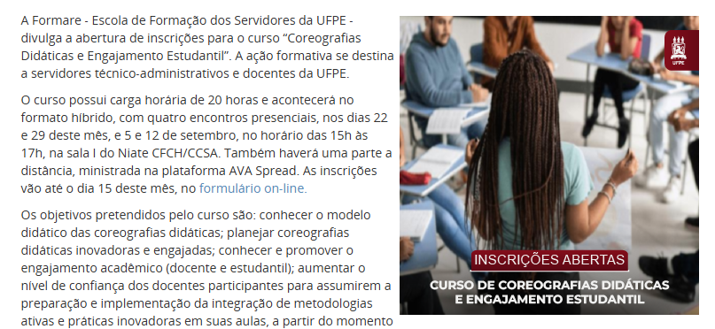
Conhecendo a UFPE através do Questionário
30. O curso propiciou experiências de aprendizagem inovadoras.
Através de formações pedagógicas oferecidas aos docentes, a UFPE promove a atualização dos mesmos, capacitando-os para a inclusão de novas metodologias de ensino, por exemplo.
Também são estimuladas as atualizações dos PPCs para se adequar às novas exigências.

Slide 15
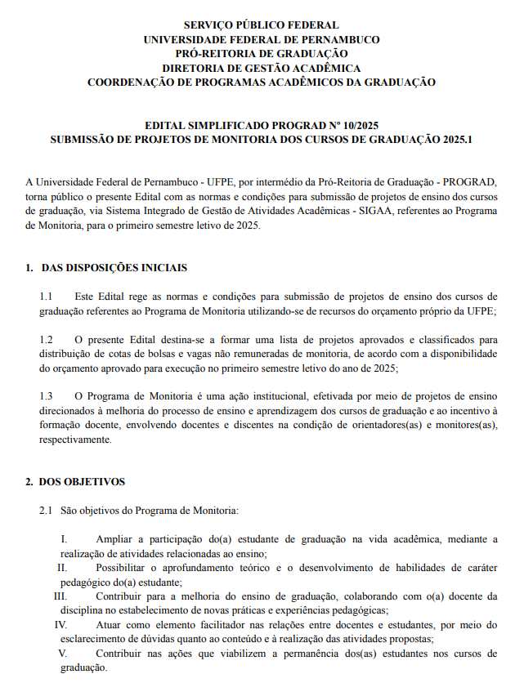
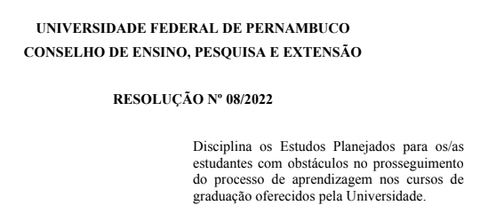

Conhecendo a UFPE através do Questionário
40. Foram oferecidas oportunidades para os estudantes superarem dificuldades relacionadas ao processo de formação .
A UFPE oferece os programas de monitoria nas disciplinas para apoio no decorrer do curso.
Temos ainda o serviço de Estudos Planejados que é um acompanhamento pedagógico contínuo e personalizado aos/às estudantes que apresentem desempenho acadêmico insatisfatório, eventual ou persistente.

Slide 16

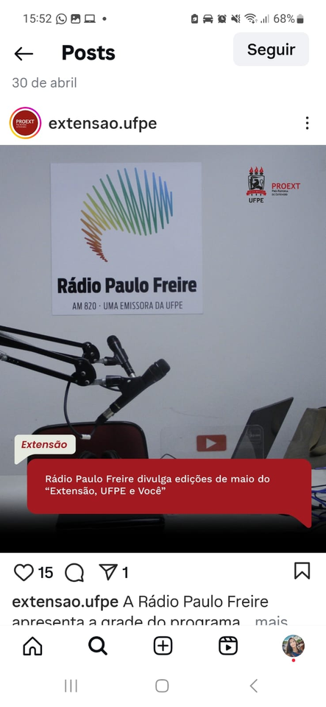
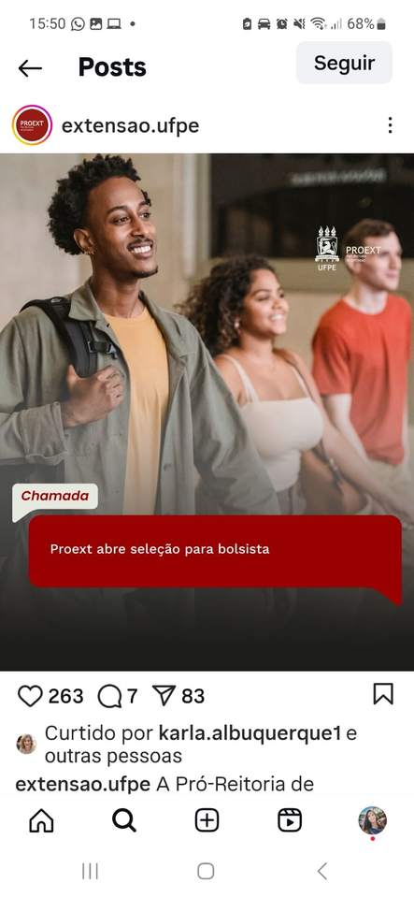
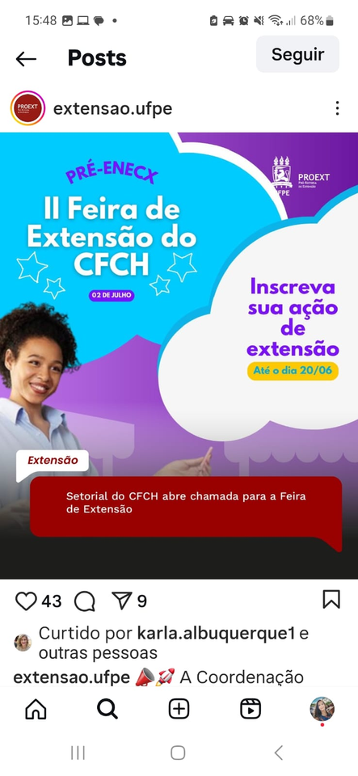
Conhecendo a UFPE através do Questionário
43. Foram oferecidas oportunidades para os estudantes participarem de programas, projetos ou atividades de extensão universitária.
A Pró-Reitoria de Extensão promove várias atividades que são divulgadas em site e redes sociais oficiais da UFPE.

Slide 17

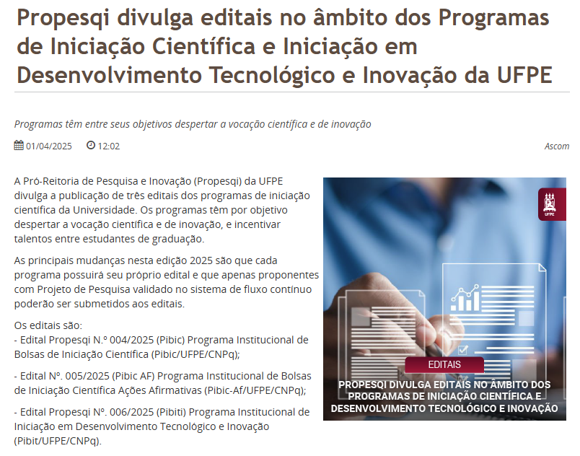
Conhecendo a UFPE através do Questionário
44. Foram oferecidas oportunidades para os estudantes participarem de projetos de iniciação científica e de atividades que estimularam a investigação acadêmica.
A Pro-Reitoria de Pesquisa e Inovação oferece oportunidades de iniciação científica aberta ao estudante de graduação através de editais.
Para as licenciaturas, existe o Pibid, que promove a iniciação à docência.

Slide 18

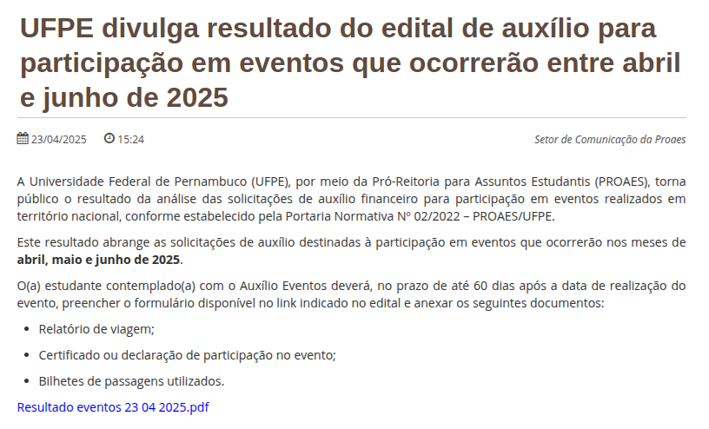
Conhecendo a UFPE através do Questionário
45. O curso ofereceu condições para os estudantes participarem de eventos internos e/ou externos à instituição.
A Proaes possui editais de auxílios para ajudar o estudante de graduação a participar de eventos.

Slide 19
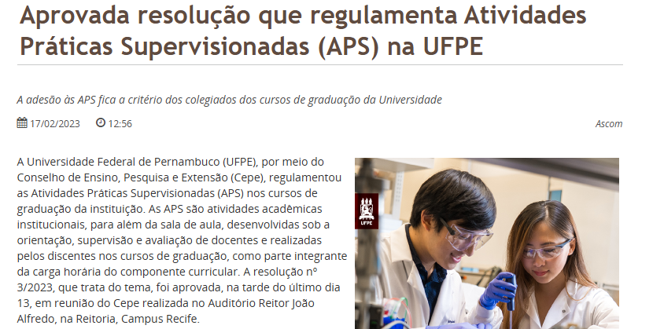
Conhecendo a UFPE através do Questionário
48. As atividades práticas foram suficientes para relacionar os conteúdos do curso com a prática, contribuindo para sua formação profissional .
A universidade está constantemente atualizando as diretrizes que orientam os cursos de Graduação a atualizarem seus Projetos Pedagógicos a fim de proporcionar uma melhor formação.
APS: Estudos dirigidos, trabalhos individuais, trabalhos em grupo, atividades em biblioteca, desenvolvimento de projetos, atividades em laboratório, atividades de campo, oficinas, pesquisas, estudos de casos, seminários, desenvolvimento de trabalhos acadêmicos específicos, dentre outros.

Slide 20
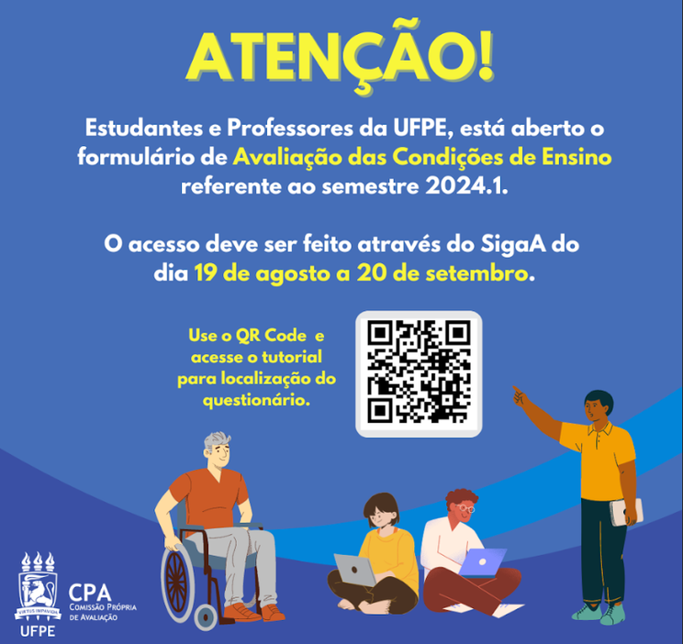
Conhecendo a UFPE através do Questionário
54. Os estudantes participaram de avaliações periódicas do curso (disciplinas, atuação dos professores, infraestrutura) .
Semestralmente a UFPE disponibiliza através do SIGAA a Avaliação das Condições de Ensino que aborda justamente o desempenho dos professores e a infraestrutura.

Slide 21
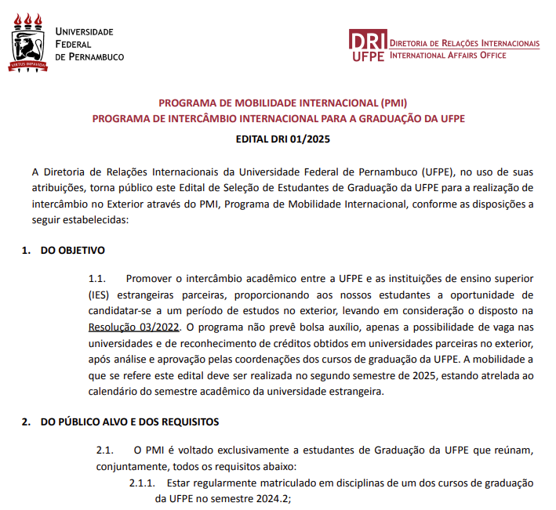

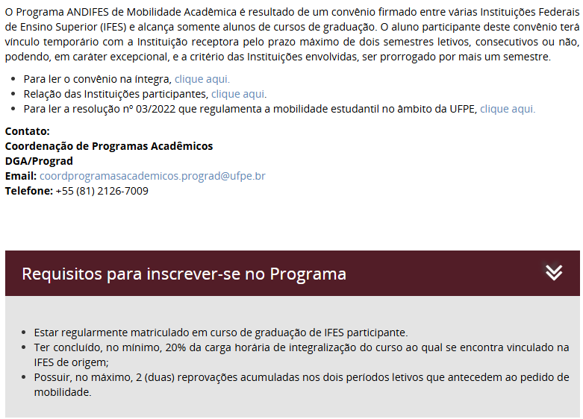
Conhecendo a UFPE através do Questionário
52. Foram oferecidas oportunidades para os estudantes realizarem intercâmbios e/ou estágios no país
53. Foram oferecidas oportunidades para os estudantes realizarem intercâmbios e/ou estágios fora do país.
A Prograd administra os convênios com outras instituições para intercâmbio nacional, e a Diretoria de Relações Internacionais cuida dos intercâmbios no exterior.

Slide 22
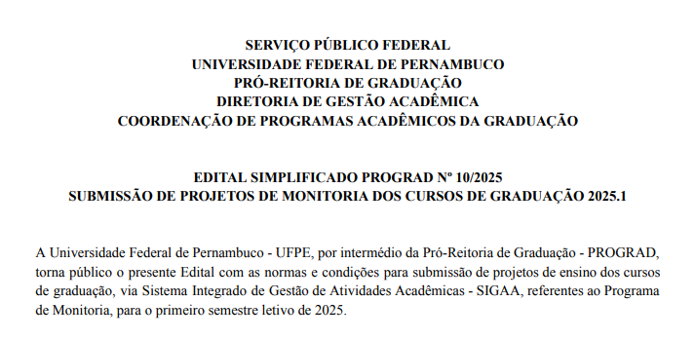
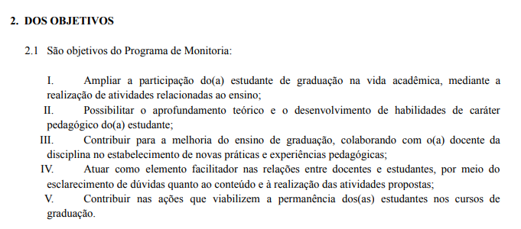
Conhecendo a UFPE através do Questionário
60. O curso disponibilizou monitores ou tutores para auxiliar os estudantes.
A UFPE promove seleção de monitores, o que tanto colabora para a formação do estudante monitor, como para facilitar a dinâmica da disciplina para os estudantes em sala de aula.
Nos cursos EAD, esse papel é realizados por tutores que também são selecionados por editais.

Slide 23
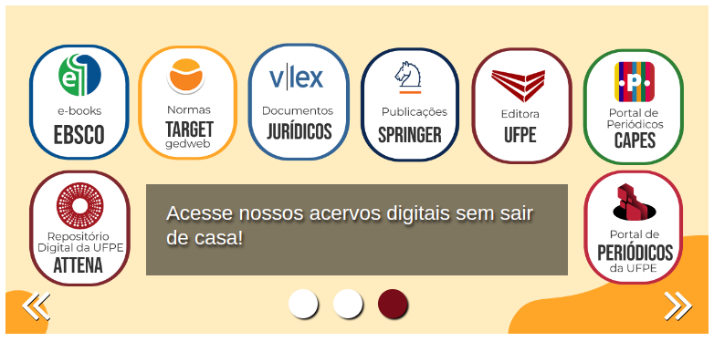
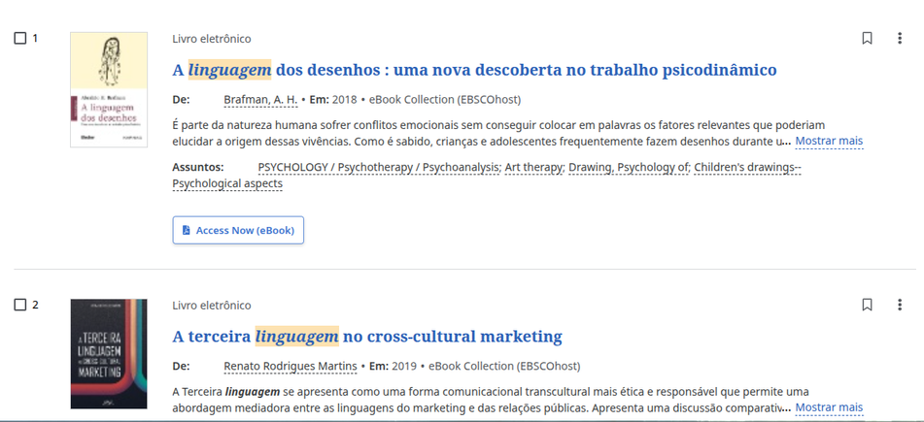
Conhecendo a UFPE através do Questionário
65. A instituição contou com biblioteca virtual ou conferiu acesso a obras disponíveis em acervos virtuais.
Além dos livros disponíveis de forma impressa, nossa universidade conta com acervos digitais que podem ser acessados através do site do Sistema Integrado de Bibliotecas UFPE.

Slide 24

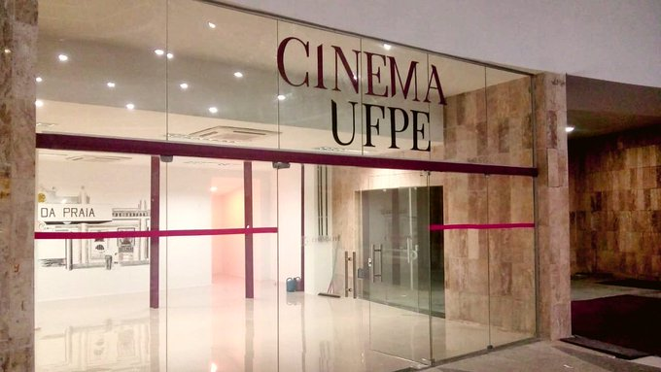

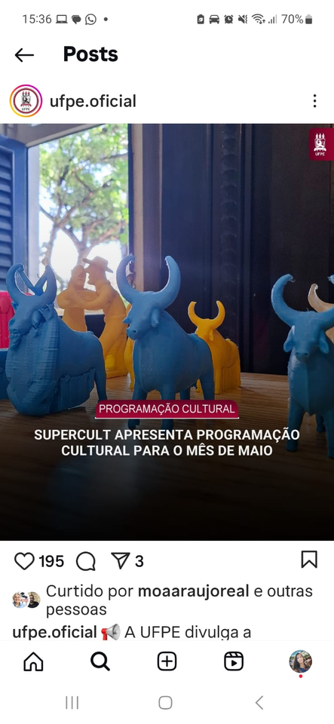
Conhecendo a UFPE através do Questionário
67. A instituição promoveu atividades de cultura, de lazer e de interação social.
Temos o cinema com sessões frequentes e gratuitas, a Secretaria de Gestão de Esporte e Lazer, SEGEL, que cuida de atividades esportivas e a Supercult que promove diversos eventos culturais para a comunidade acadêmica.

Slide 25
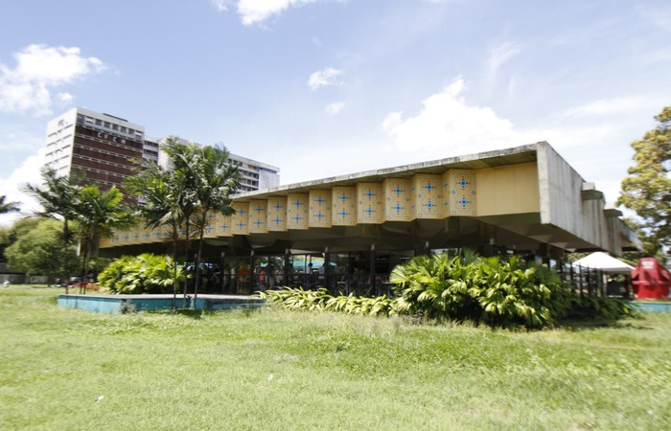

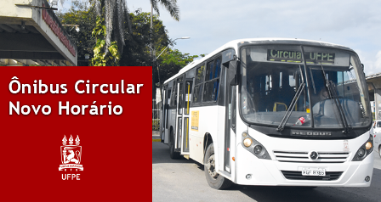
Conhecendo a UFPE através do Questionário
Infraestrutura e instalações físicas
  Restaurante Universitário
  Bibliotecas (acervo físico e digital)
  Laboratórios
  Wi-Fi livre
  Ônibus Circular
  Atividades de esporte e lazer (SEGEL)
  Núcleo de Acessibilidade- NACE
  Núcleo de Atenção à Saúde do
Estudante - NASE

Slide 26




Conhecendo a UFPE através do Questionário
Oportunidades de ampliação da formação acadêmica e profissional
  Cursos de idiomas (presencial e à distância)
  Oportunidades de intercambio
  Participação em eventos
  Projetos de pesquisa e extensão
  Empresas juniores
  Mobilidade Acadêmica nacional e internacional

Slide 27


Ficou claro como algumas oportunidades ou auxílios que são ofertados pela UFPE, não serão acessados por todos os estudantes durante seu curso por motivos diversos. Desse modo, é importante se informar antes de marcar a resposta. Leia com antecedência quais perguntas podem gerar dúvidas e consulte a coordenação do seu curso.
CONFIRA O QUESTIONÁRIO COMPLETO!
Clique aqui!

Slide 28
IMPORTANTE!
O estudante inscrito que faltar ao exame por algum motivo previsto no edital terá direito à dispensa de prova, mas caso não tenha preenchido o Questionário ficará irregular até agosto de 2026, uma vez que o Questionário do Estudante é uma etapa obrigatória do ENADE.
"O ENADE avalia o curso, não o aluno, e o Questionário do Estudante é sua voz!"

Slide 29

Como acessar o Questionário do Estudante?
  Você vai precisar ter uma conta no gov.br para conseguir acessar o sistema Enade
https://sso.acesso.gov.br/login?client_id=www.gov.br&authorization_id=1975b002ced

Slide 30
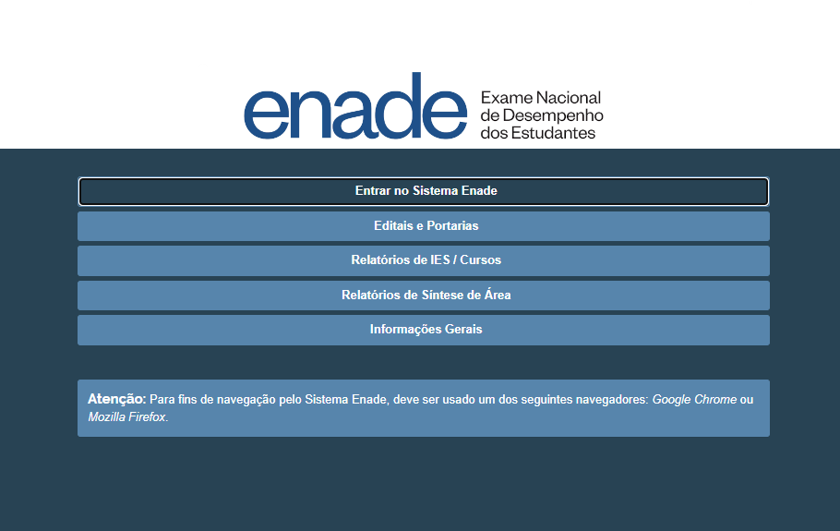
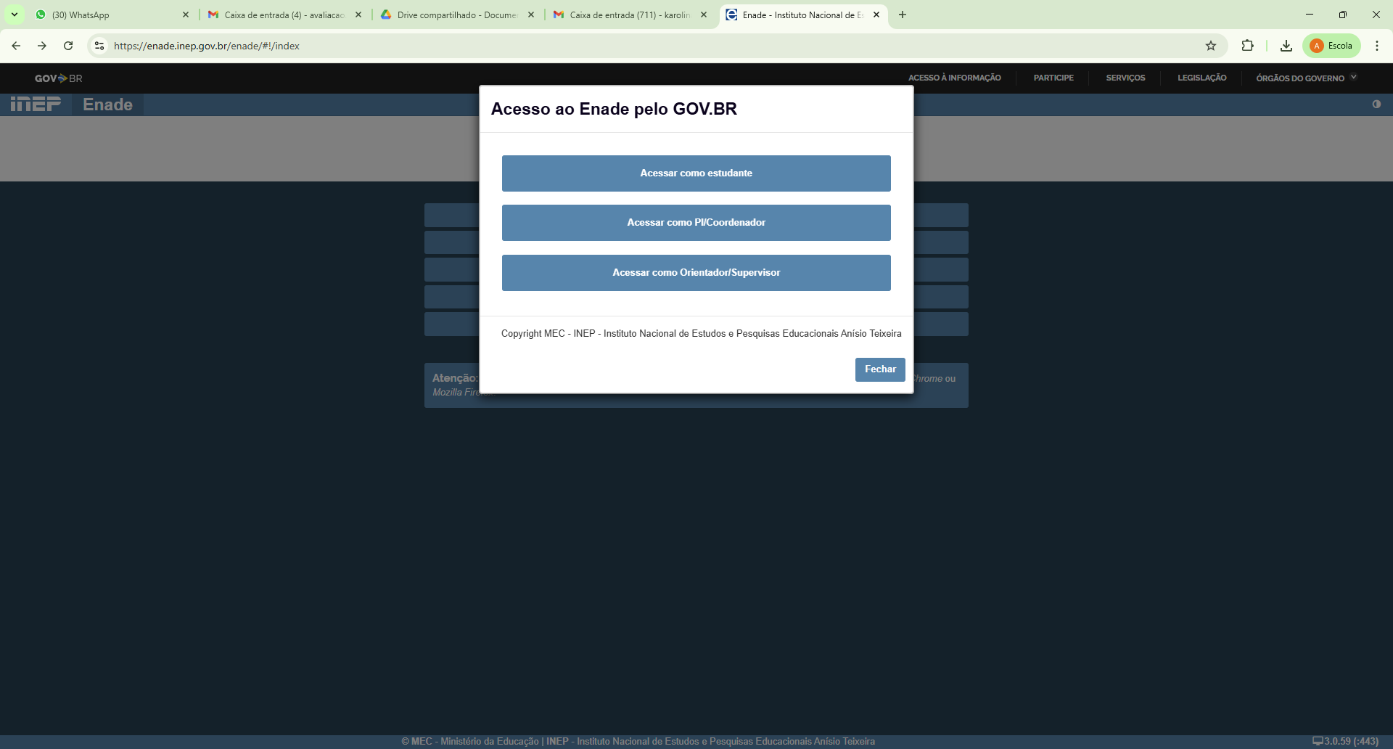

Como acessar o Questionário do Estudante?
2. Acesse o Sistema ENADE
  Acesse o site: https://enade.inep.gov.br
  Clique em "Entrar no Sistema Enade".
  Clique em “Acessar como estudante”
  Faça login com seu CPF e senha (se for o primeiro acesso, será necessário criar uma conta Gov.br)

Slide 31
AGRADECEMOS PELA ATENÇÃO.
Diretoria:
Diego de Sousa Dantas
Equipe:
Andrea Maria dos Santos
Dayse Dutra Leite
Karolina Carvalho de Farias
Diretoria de Avaliação Institucional
E-mail: avaliacao.dai@ufpe.br
Telefone: (81) 2126- 8621
Sala 363 do 2º andar da Reitoria

